Slide 1
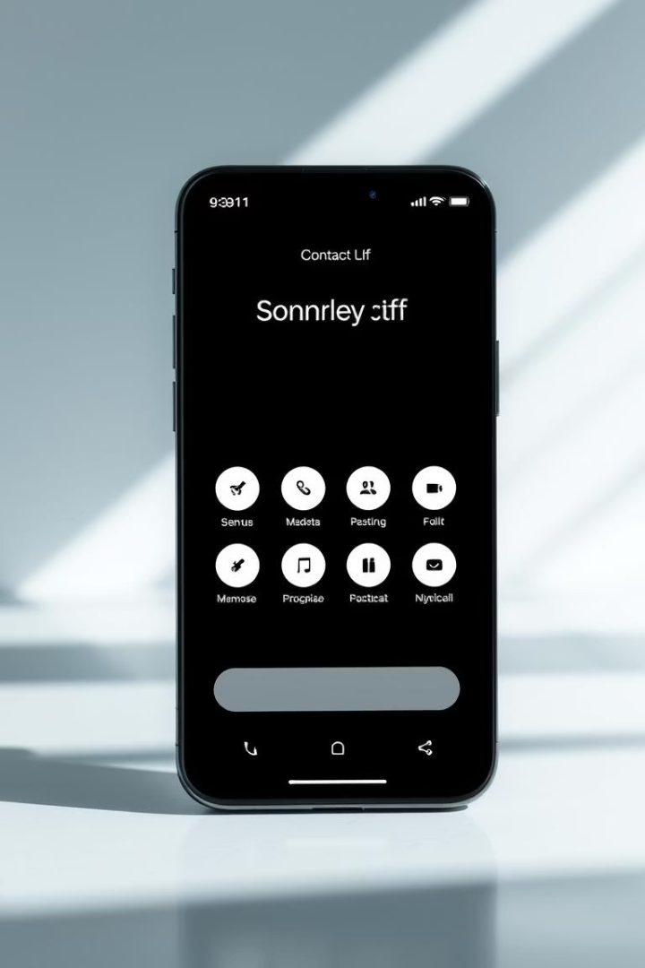
Проект PhoneBook Pro
Презентация о приложении для управления контактами с базой данных SQLite.

Slide 2

Цели и задачи проекта
Цели
Задачи
Создать удобное приложение для управления контактами.
Добавление, редактирование, удаление и поиск контактов.
Хранение данных
Использовать SQLite для надежного хранения информации.

Slide 3
Основной функционал
Управление контактами
Поиск и хранение
Добавление новых контактов
Поиск по всем полям
Редактирование существующих
Хранение данных в SQLite
Удаление ненужных записей

Slide 4
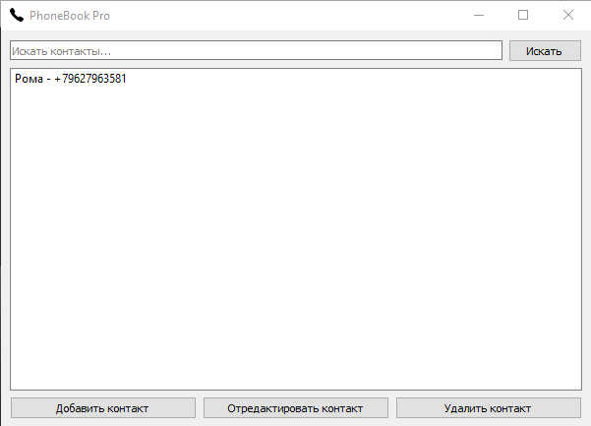
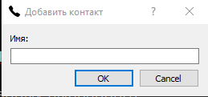
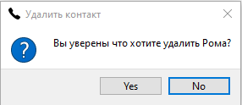
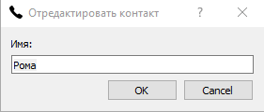
Скриншоты интерфейса
Добавление контакта
Форма для ввода имени, телефона и почты.
Удаление контакта
Главное окно
Редактирование контакта
Список контактов с кнопками управления.
Изменение данных выбранного контакта.

Slide 5
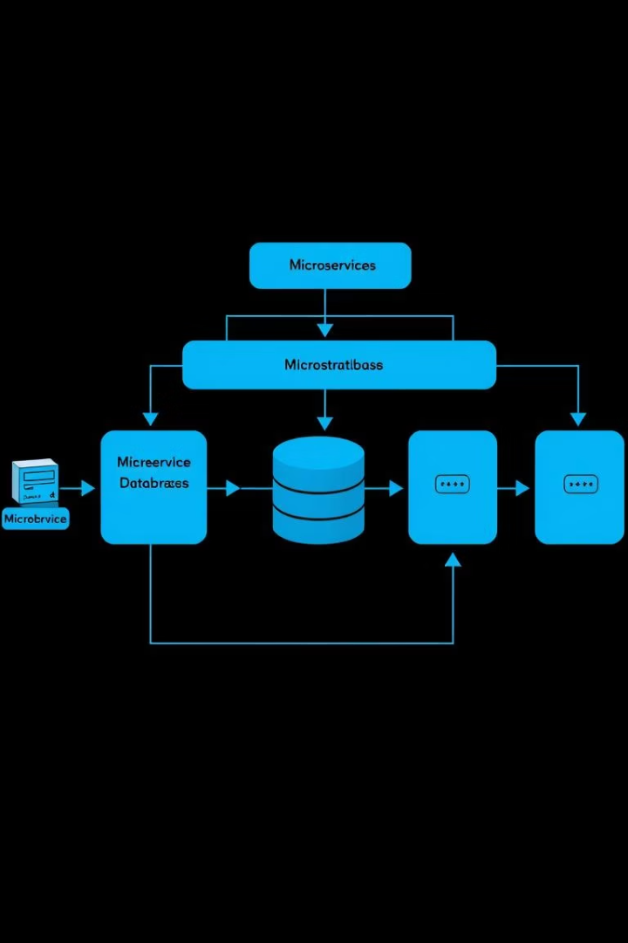
Архитектура приложения
UI на PyQt5
SQLite база данных
Графический интерфейс с элементами управления.
Хранение и управление контактами.
Логика приложения
Обработка добавления, редактирования и удаления.

